Slide 1
The MICROBIOTA
…The hottest area in
Biomedicine…
Eric Topol MD
Medscape Editor in chief
Junio 21 2016
X. Páez. Facultad Medicina. ULA 2017

Slide 2
Introducción
Microbiota y Salud/Enfermedad
Prevención y Terapéutica
Conclusiones
I
II
III
IV
X. Páez. Facultad Medicina. ULA 2019

Slide 3
Introducción
A. Definiciones, proyectos y características microbiota
B. Microbiota Intestinal
Microbiota Intestinal y Salud/Enfermedad
A. Mecanismos en Salud y Enfermedad
B. Microbiota Intest. y Enfermedades Asociadas
Prevención y Terapéutica
A. General
B. Por Enfermedad
Conclusiones
I
II
III
IV
X. Páez. Facultad Medicina. ULA 2019

Slide 4
II
Microbiota Humano
Relación con enfermedad
Ximena Páez
Lab. Fisiología de la Conducta
Facultad de Medicina ULA
2019

Slide 5
II
Microbiota y Salud-Enfermedad
A. Mecanismos en Salud y en Enfermedad
B. Microbiota Intestinal y Enf. asociadas
B1. Generalidades. Disbiosis
B2. Enf. Locales GI
B3. Enf. Sistémicas
X. Páez. Facultad Medicina. ULA 2019

Slide 6
II
Microbioma y Salud-Enfermedad
A. Mecanismos en Salud y Enfermedad
B. Microbiota Intestinal y Enf. Asociadas
B1. Generalidades. Disbiosis
B2. Enf. Locales: GI
Enfermedad Inflamatoria Intestinal IBD
Síndrome Intestino Irritable IBS
Enfermedad Celíaca
Cáncer gastrointestinal
Infección con Clostridium difficile
B3. Enf. Sistémicas
X. Páez. Facultad Medicina. ULA 2019

Slide 7
Proyectos sobre Microbiota Humano
El Proyecto de Microbioma Humano (HMP) se diseñó para inicialmente comparar el microbiota humano a nivel de especies.
El de Metagenómica del Tracto Intestinal Humano (MetaHIT) se propone buscar diferencias en genes microbianos y proteínas que ellos expresan, sin necesariamente preocuparse de cuáles especies provienen.
Se concentrará casi exclusivamente en el rol del microbiota intestinal en obesidad y enfermedad inflamatoria intestinal.
A. Mullar. Microbiology: the inside story. Nature 2008; 453: 578-580
X. Páez. Facultad Medicina. ULA 2019

Slide 8
IIB1
Microbiota y
Enf. Local GI
Enf. Locales Gastrointestinales
Enfermedad Inflamatoria Intestinal (IBD)
Síndrome Intestino Irritable (IBS)
Enfermedad Celíaca
Cáncer gastrointestinal
Infección con Clostridium difficile
X. Páez. Facultad Medicina. ULA 2019

Slide 9
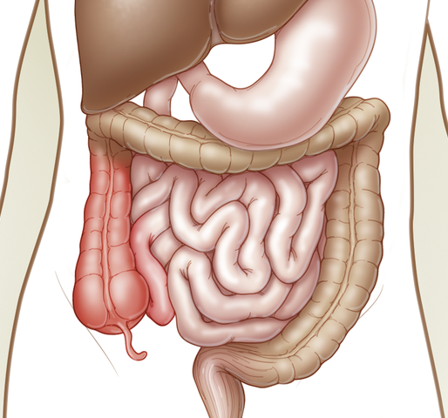
IIB1
Microbiota y
Enf. Local GI
Enf. Inflamatorias del Intestino
IBD
Enf. de Crohn
Colitis Ulcerativa
http://www.nejm.org/action/showMediaPlayer?doi=10.1056/NEJMoa1407250&aid=NEJMoa1407250_attach_1
X. Páez. Facultad Medicina. ULA 2019

Slide 10
IIB1
Microbiota y
Enf. Local GI
‘Salud intestinal es un estado de bienestar físico y mental en la ausencia de molestias GI que requieran consulta médica, en la ausencia de indicaciones o riesgos de enfermedad intestinal y en la ausencia de enfermedad intestinal confirmada'
SC. Bischoff. ‘Gut Health’: A New Objective in Medicine? BMC Medicine 2011; 9: 24.
X. Páez. Facultad Medicina. ULA 2019

Slide 11
Criterios Sist. Digestivo Sano | Signos de Salud GI
Digestion y absorción efectiva | Estado nutricional normal y absorción efectiva de comida, agua y electrolitos Motilidad intestinal regular, tránsito normal y no dolor abdominal Consistencia normal de heces y rara vez vómito, náusea, diarrea, estreñimiento, gases
Ausencia de enfermedad GI | No enfermedad ácida péptica, reflujo gastroesofágico, u otra enfermedad inflamatoria gástrica No deficiencias de enzimas o intolerancia a carbohidratos No IBD, enfermedad celíaca u otro estado inflamatorio No cáncer colono-rectal u otro cáncer GI
Microbiota intestinal normal y estable | No sobrecrecimiento bacteriano Composición y vitalidad normal de microbiota intestinal No infecciones GI o diarrea asociada a antibióticos
Estado inmune efectivo | Función efectiva de la barrera GI, normal producción de moco, y no aumento de traslocación bacteriana Niveles normales de IgA, actividad y número normal de células inmunes Tolerancia inmune y no alergia ni hipersensibilidad de la mucosa
Estado de bienestar | Calidad de vida normal Función normal sistema nervioso entérico Balanceada producción de serotonina
SC. Bischoff. ‘Gut Health’: A New Objective in Medicine? BMC Medicine 2011; 9: 24.
X. Páez. Facultad Medicina. ULA 2019

Slide 12
IIB1
Circuito patofisiológico de IBD
Salud
Enfermedad IBD
Terapias
Eubiosis
Disbiosis
Integridad
mucosa
Permeabilidad
Intestinal
Tolerancia
Inflamación
Factores
riesgo
SM. Vindigni, TL. Zisman, DL. Suskind, CJ. Damman. The intestinal microbiome, barrier function, and immune system in inflammatory bowel disease: a tripartite pathophysiological circuit with implications for new therapeutic directions. Ther Adv Gastroenterol 2016; 9: 606–625
X. Páez. Facultad Medicina. ULA 2019

Slide 13
IIB1
Circuito patofisiológico de IBD.
El microbiota, la función de barrera, y el sistema immune todos juegan roles críticos en la patofisiología de IBD con eubiosis, integridad y tolerancia de mucosa vistos en salud; y disbiosis, leaky gut e inflamación vistos en enfermedad.
Factores de riesgo genéticos y ambientales empujan estos components patofisiológicos en la dirección de la enfermedad.
Blancos terapéuticos microbiota, función de barrera y sistema inmune empujan los componentes en la dirección de la salud.
SM. Vindigni, TL. Zisman, DL. Suskind, CJ. Damman. The intestinal microbiome, barrier function, and immune system in inflammatory bowel disease: a tripartite pathophysiological circuit with implications for new therapeutic directions. Ther Adv Gastroenterol 2016; 9: 606–625
X. Páez. Facultad Medicina. ULA 2019

Slide 14
IIB1
Microbiota y
Enf. Local GI
Microbiota intestinal es la influencia ambiental cercana en IBD
Ambiente
Dieta alta en grasa
Comidas procesadas
Antibióticos
Desarrollo socioeconómico
Higiene
Fumar
Vida sedentaria
Obesidad
Cesárea
Declinación de microbios
ancestrales
D. Sheehan, C. Moran, F. Shanahan. The microbiota in inflammatory bowel disease. J Gastroenterol 2015; 50:495–507
X. Páez. Facultad Medicina. ULA 2019

Slide 15
IIB1
Bacterias
Microbiota y
Enf. Local GI
Reconocimiento inmune innato
vellosidad
TLR
Sistema
Inmune
Intestinal
Moco
DC.
IgA
Proteína NOD
IgA
C. goblet
α defensinas
C. “M”
c. epit.
c. T
DC
Lámina propia
cripta
Macrófago
TGFβ IL10
Migración
DC
Placa de Peyer
α4 β7
c. T memoria CD4+ enterotrópica
vaso sang.
c. Paneth
C. Abraham, JH, Cho. Inflammatory bowel disease.
New Engl J Med. 2009; 361: 2066-78
Circulación general
Nodo linfático mesentérico
X. Páez. Facultad Medicina. ULA 2019

Slide 16
IIB1
Microbiota y
Enf. Local GI
Lámina propia en mucosa intestinal
Vaso sang.
en lámina propia
Sistema
Inmune
Intestinal
Citokinas
Subgrupos de difer. CD4+
TGFβ
T reg
IL-10
TGFβ
DC
TGFβ
IL-1, IL-6
Th 17
IL-17, IL-21
IL-22, IL-23
Nodo linfático mesentérico
c. T naive CD4+
Circulación general
TGFβ IL10
INFγ
IL-6
Th1
INFγ
IL-4
Th2
IL-4, IL-5
IL-13
C. Abraham, JH, Cho. Inflammatory bowel disease. New Engl J Med. 2009; 361: 2066-78
X. Páez. Facultad Medicina. ULA 2019

Slide 17
IIB1
Sistema Inmune Intestinal
Microbiota y Enf. Local GI
En SALUD
C. caliciforme secreta capa de moco que limita la exposición de c. intestinales epiteliales a bacterias.
La secreción de AMP (α defensinas) de c. Paneth y la producción de IgA dan protección adicional del microbiota luminal.
La detección inmune innata de microbios de c. epiteliales, c. dendríticas y macrófagos es mediada a través de PRR como los TLR y proteínas NOD (nucleotide oligomerization domain).
C. dendríticas presentan antígenos a c. T naive CD4+ en órganos linfáticos secundarios: Placas de Peyer y nodos linfáticos mesentéricos, donde factores como el fenotipo de las APC, las CK del medio: TGF-β e IL-10 modulan diferenciación de subgrupos c.T CD4+ con perfiles característicos de CK: c. T reg y c.T ayudadoras Th1, Th2 y Th17, y moléculas enterotrópicas (α4β7) inducidas atraen a linfocitos de la circulación sistémica.
Estas c.T CD4+ activadas van a la lámina propia intestinal donde llevan a cabo funciones efectoras.
C. Abraham, JH, Cho. Inflammatory bowel disease. New Engl J Med. 2009; 361: 2066-78
X. Páez. Facultad Medicina. ULA 2019

Slide 18
IIB1
Bacterias
Capa
moco
Microbiota y
Enf. Local GI
Linf. Intraepit.
Sistema
Inmune
Intestinal
En SANOS
DCs
Macrófago
IL-10
TGFβ
TNF a
IL-1β, IL6, IL12, IL23
Treg
Th 17
Th 17
CK y Quimokinas
Treg
Th 17
Th 17
Migración celular
Th2
Th 17
Th1
α4 β7
C. Abraham, JH, Cho. Inflammatory bowel disease. New Engl J Med. 2009; 361: 2066-78
Vaso sang.
X. Páez. Facultad Medicina. ULA 2019

Slide 19
S. Inmune Intestinal en Salud y Enfermedad
EN SANOS
La lámina propia contiene diverso arreglo de c. inmunes y CK secretadas. Estas CK incluyen mediadores antiinflamatorios: TGF-β e IL-10 que decrecen las respuestan inmunes y mediadores proinflamatorias de c. inmunes innatas y adaptativas que limitan entrada excesiva de microbiota intestinal y defienden de los patógenos.
Defensas no inflamatorias como fagocitosis por macrófagos, probablemente ayuden a defender de la entrada de bacterias a la lámina propia mientras minimizan el daño al tejido.
Un balance homeostático es mantenido entre c.Treg y c. T efectoras (Th1, Th2 y Th17).
C. Abraham, JH, Cho. Inflammatory bowel disease. New Engl J Med. 2009; 361: 2066-78
X. Páez. Facultad Medicina. ULA 2019

Slide 20
Bacterias
IIB1
Aumento permeab.
Entrada bacterias
Microbiota y
Enf. Local GI
Aumento
producc.
TNFα,
IL12, IL13
IL1β
IL6
Macrófago
S. Inmune
Intestinal
En PACIENTES
con INFLAMACIÓN
Treg
Th 17
Th 17
Treg
Th 17
Treg
Treg
Th 17
Th 17
APC
Th 17
Enfoques terapéuticos:
Anti TNF
Anti p40
Tolerancia aumentada
Anti a4 integrina y
Anti a4b7 integrina
Bloqueo coestimulación
c. inmunes innatas y
adaptativas
Bloqueo
Bloqueo
APC
Th 17 CD4+
Th1
Th1
Th1
Neutróf.
Aumento prod.
CK QK
Migración celular
Expansión lámina propia
Th1
Th 17
Musc. mucosa
Th1
C. Abraham, JH, Cho. Inflammatory bowel disease. New Engl J Med. 2009; 361: 2066-78
Th2
Vaso sang.
X. Páez. Facultad Medicina. ULA 2019

Slide 21
IIB1
Microbiota y Enf. Local GI
En Enf. Inflamatoria Intestinal
EN INFLAMACIÓN INTESTINAL
Varios eventos contribuyen a exposición bacteriana aumentada:
Alteración de la capa de moco, Disregulación de la uniones epiteliales estrechas, Aumento de permeabilidad intestinal y Aumento de adherencia bacteriana a c. epiteliales.
C. Innatas producen niveles altos de TNF-α, IL-1β, IL-6, IL-12, IL-23 y quimokinas. Hay marcada expansión de lámina propia, con aumento de número de c. T CD4+, especialmente subgrupos de c. T proinflamatorias, que secretan altos niveles de CK y QK.
Producción aumentada de QK resulta en reclutamiento de leucocitos adicionales, lo que da un ciclo de inflamación.
C. Abraham, JH, Cho. Inflammatory bowel disease. New Engl J Med. 2009; 361: 2066-78
X. Páez. Facultad Medicina. ULA 2019

Slide 22
IIB1
Enf. Inflamatoria Intestinal
Microbiota y Enf. Local GI
Actualmente los enfoques terapéuticos para la IBD
se centran en INHIBIR:
CK proinflamatorias,
Entrada de células a tej intestinales (flecha interumpida),
Activación y proliferación de c. T.
Terapias biológicas adicionales incluyen bloqueo de señales coestimuladoras que aumentan interacciones entre c. innatas y adaptativas, administración de factores epiteliales de crecimiento y aumento de tolerancia a través de diversos mecanismos.
c. Th17 CD4+ (inset) expresan moléculas de superficie receptor de IL- 23 (un componente del complejo receptor IL-23 que consiste de receptor IL23 y receptor B1 de IL12) y CCR6.
C. Abraham, JH, Cho. Inflammatory bowel disease. New Engl J Med. 2009; 361: 2066-78
X. Páez. Facultad Medicina. ULA 2019

Slide 23
IIB1
Microbiota y Enf. Local GI
Enf. Inflamatoria Intestinal
IL-23 (comprende subunidades p19 y p40) es secretada por APC.
El enlace de IL-23 con el complejo receptor resulta en activación de la kinasa asociada a Janus ( JAK2) transductores de señales y activadores de transcripción (STAT3), por tanto regulando activación transcripcional..
IL-23 contribuye a proliferación, sobrevida o ambas de c. Th17 y sus acciones son aumentadas por la superfamilia de factores de necrosis tumoral (ligandos) , member 15 (TNFS15).
De las 30 primeras asociaciones genéticas con Enf. Crohn al menos 6 genes han sido implicados en señalización c.Th17 e IL-23.
Una serie de genes no son únicos a la señalización IL23-Th17,
Genes en la vía IL-23–Th17 que han sido asociados a Enf. Crohn están indcados con estrellas y los que son con colitis ulcerativa con estrellas.
C. Abraham, JH, Cho. Inflammatory bowel disease. New Engl J Med. 2009; 361: 2066-78
X. Páez. Facultad Medicina. ULA 2019

Slide 24
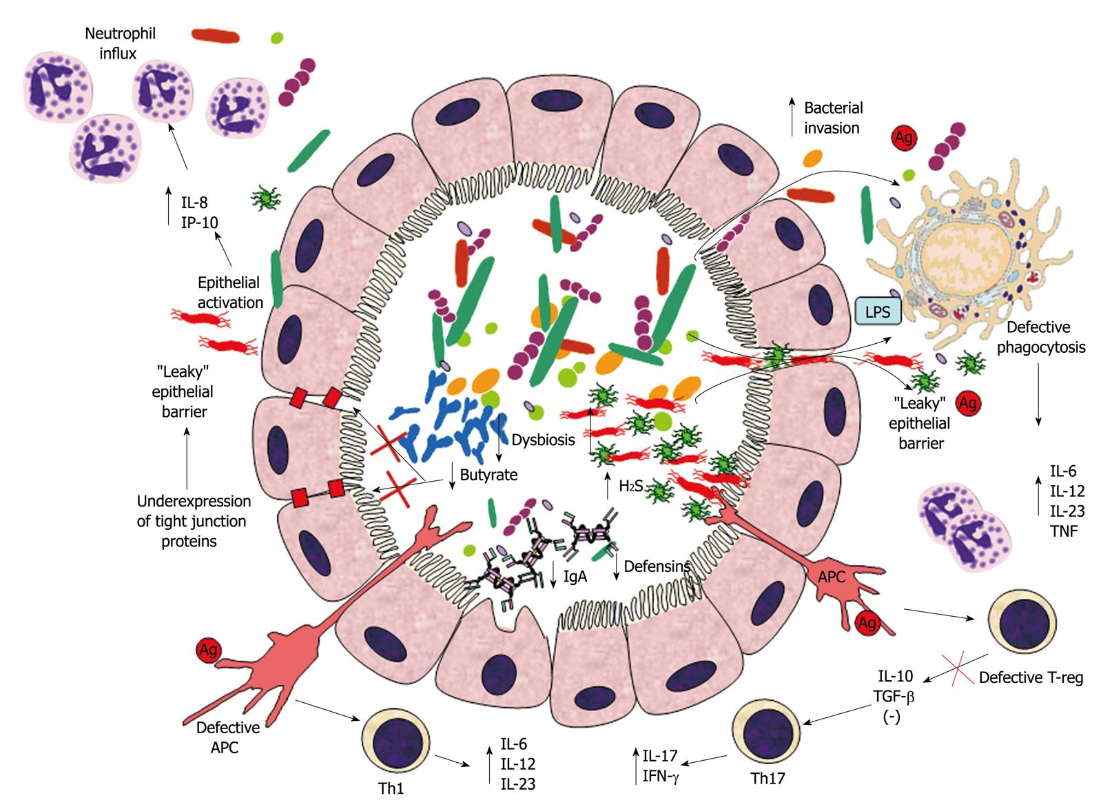
Respuestas inmunes en la
Enf. Inflamatoria Intest.
IIB1
Influjo neutrófilos
Invasión
Bacteriana
Activación epitelial
Fagocitosis
defectuosa
Barrera
Epitelial Permeablev
Barrera
Epitelial Permeable
Disbiosis
Subexpresión de proteínas Uniones estrechas
c. T reg
defectuosa
APC
defectuosa
Th1
Th 17
F. Fava, S. Danese.. Intestinal microbiota in inflammatory bowel disease: Friend of foe? World J Gastroenterol. 2011; 17: 557-566
X. Páez. Facultad Medicina. ULA 2019

Slide 25
IIB1
Microbiota y Enf. Local GI
Mecanismos sugeridos en IBD.
Disbiosis intestinal en IBD consiste en disminución de prevalencia de bacterias beneficiosas putativas (Ej. Bifidobacterias) y aumento concomitante de bacterias dañinas (Ej. Bacterias reductoras de sulfato).
Este desbalance microbiano causa nivel intraluminal reducido de butirato (a causa de disminución de producción por fermentación y disminución de debido a aumento de niveles de H₂S), esto contribuye a disminución de expresión de uniones estrechas epiteliales y aumento de permeabilidad epitelial.
La disfunción de la barrera trae aumento de traslocación bacteriana a través de la lámina propia, lo que empeora por disminución luminal de IgA y defensinas. Eliminar bacterias que llegan a lámina propia por epitelio permeable también esta afectado por prediposión genética de fagocitosis defectuosa de los macrófagos.
F. Fava, S. Danese.. Intestinal microbiota in inflammatory bowel disease: Friend of foe? World J Gastroenterol. 2011; 17: 557-566
X. Páez. Facultad Medicina. ULA 2019

Slide 26
IIB1
Microbiota y Enf. Local GI
Mecanismos sugeridos en IBD.
Eliminación ineficiente de bacterias lleva a excesiva estimulación de TRL, secreción de CK proinflamatorias y activación de respuestas inmunes innatas y mediadas por c. T.
El mecanismo alterado de tolerancia en c. epiteliales y APC amplifica reclutamiento de c. inmunes innatas (neutrófilos).
Además defectuosas c. Treg y APC causan excesiva respuesta c. T (Th1 y Th17), con la consecuente intensificación de la respuesta inflamatoria y reacción granulomatosa.
IL: Interleukin;
IFN-γ: Interferon-γ;
TNF: Tumor necrosis factor;
TGF-β: Transforming growth factor-β;
LPS: Lipopolisacarido.
F. Fava, S. Danese.. Intestinal microbiota in inflammatory bowel disease: Friend of foe? World J Gastroenterol. 2011; 17: 557-566
X. Páez. Facultad Medicina. ULA 2019

Slide 27
IIB1
Microbiota y
Enf. Inflamatoria Intest.
Microbiota y
Enf. Local GI
Enf. Crohn,
Inflamación crónica del íleon colon
se ha relacionado con
alteraciones del microbiota
H. Sokol descubrió en muestras de pacientes con Crohn
que había disminución de una bateria común clostridial:
Faecalibacterium praunitzii
y no la presencia de un patógeno!!
H. Sokol. Faecalibacterium prausnitzii is an anti-inflammatory commensal bacterium identified by gut microbiota analysis of Crohn disease patients. Proc Natl Acad Sci USA 2008;105:16731-6. doi: 10.1073/pnas.0804812105.
The Microbioma. Sci. Amer. 2015; 312: S1-S16.
X. Páez. Facultad Medicina. ULA 2019

Slide 28
IIB1
Microbiota y
Enf. Local GI
Enf. Inflamatoria Intestinal
¿Cómo es esto de Fermentación
de la fibra que consumimos?
X. Páez. Facultad Medicina. ULA 2019

Slide 29
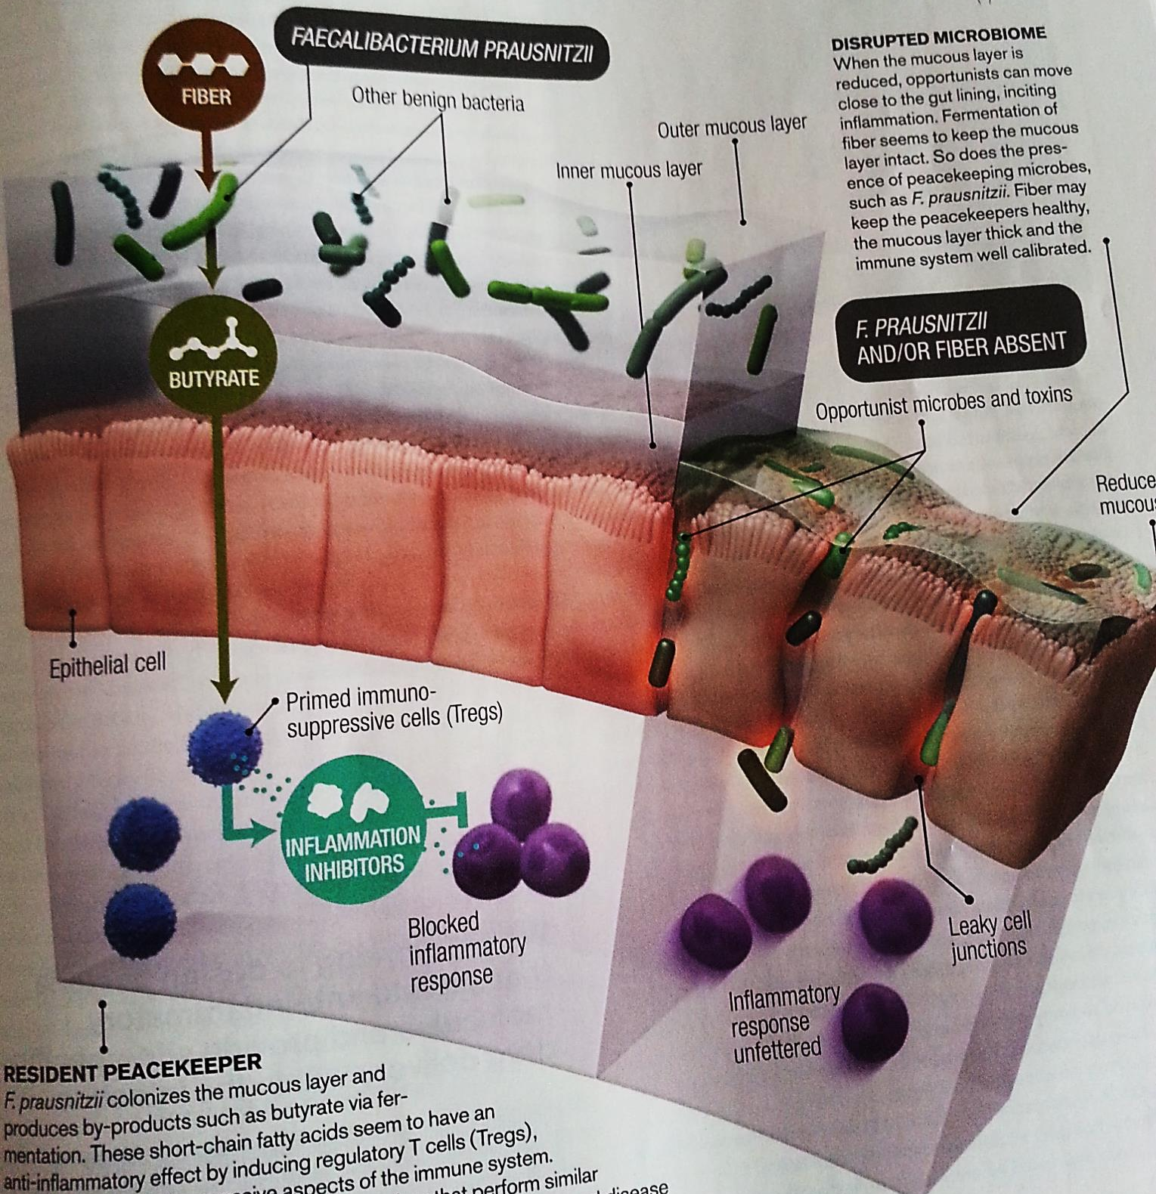
IIB1
Bacterias por
fermentación
de fibra
producen ácidos
grasos de cadena
corta butirato
que tiene efecto
antiinflamatorio
Microbios oportunistas
y toxinas
Si no hay bacterias
y/o fibra se altera
el ambiente, hay
oportunistas, poco
moco y respuesta
inflamatoria
Respuesta
inflamatoria
bloqueada
Permeabilidad
aumentada
Respuesta
inflamatoria
desinhibida
The Microbioma. Scientific American, marzo 2015.
X. Páez. Facultad Medicina. ULA 2019

Slide 30
IIB1
Microbiota y Enf. Local GI
Microbiota y Enf. Inflamatoria Intestinal
Asociación de inflamación con falta de una Bacteria!
Al ser transferida al modelo murino de inflamación experimental evita la enfermedad
Esa bacteria in vitro mostró propiedades antinflamatorias al mezclarlas con c. inmunes humanas
En Crohn parece hay un S. Inmune hiperreactivo por falta de microbios con función antinflamatoria!!
The Microbioma. Sci. Amer. 2015; 312: S1-S16.
X. Páez. Facultad Medicina. ULA 2019

Slide 31
IIB1
Microbiota y Enf. Local GI
Microbiota y Enf. Inflamatoria Intest.
Individuos con elevado riesgo de enfermedad de Crohn muestran disbiosis en mucosa caracterizada por:
Diversidad reducida del microbiota central
Baja abundancia de F. prausnitzii. T
Esta disbiosis en gente sana a riesgo de Enf Crohn implica procesos microbiológicos en la patogénesis de Crohn.
C. Hedin , CJ. van der Gast , GB. Rogers et al. Siblings of patients with Crohn's disease exhibit a biologically relevant dysbiosis in mucosal microbial metacommunities. Gut. 2016 65:944-53.
X. Páez. Facultad Medicina. ULA 2019

Slide 32
IIB1
Microbiota y
Enf. Local GI
Los microbios antinflamatorios en la capa de moco entre la luz y el epitelio:
Fermentan la fibra de la dieta porque
tienen enzimas que no tenemos
2. Aportan metabolitos nutritivos para el
epitelio intestinal que son producto de la
fermentación
Las bacterias clostridiales mantienen
la barrera cerrada y sana
y el sistema inmune trabajando bien
The Microbioma. Sci. Amer. 2015; 312: S1-S16.
X. Páez. Facultad Medicina. ULA 2019

Slide 33
IIB1
Microbiota y
Enf. Local GI
Enf. Inflamatoria del Intestino
Alteraciones del microbioma yacen en el centro de la patogénesis de Enfermedad Inflamatoria Intestinal; estas pueden ser conducidas por genética del hospedero y/o factores ambientales.
Enfocarse en el microbiota permanece como una opción atractiva para tratar la causa de la enfermedad.
The Gut Microbiota and Host Health. A New Clinical Frontier
Gut. 2016;65:330-339
X. Páez. Facultad Medicina. ULA 2019

Slide 34
IIB1
Factores Genéticos y Ambientales sinergisan con patobioentes para causar inflamación y enfermedad
Microbiota y Enf. Local GI
Genética
Antibióticos
Inflamación intestinal
J. Chow, H. Tang, SK. Mazmanian Pathobionts of the Gastrointestinal Microbiota and Inflammatory Disease.
Curr Opin Immunol. 2011; 23: 473–480.
X. Páez. Facultad Medicina. ULA 2019

Slide 35
IIB1
Factores Genéticos y Ambientales sinergisan con Patobioentes para causar inflamación y enfermedad
Las bacterias intestinales residentes pueden disparar inflamación intestinal. Pero a diferencia de los patógenos adquiridos, los patobiontes parecen requerir factores adicionales para causar enfermedad.
Según modelos animales ciertos simbiontes del microbiota pueden iniciar inflamación intestinal y patología cuando colonizan un hospedero genéticamente susceptible (Por Ej., H. hepaticus, SFB, P. mirabilis & K. pneumonia, Prevotellaceae y TM7).
Bacterias residentes específicas pueden expandirse luego del uso de antibióticos que elimina simbiontes competidores para promover la enfermedad GI (Enterococos resistentes a vancomicina, C. difficile).
J. Chow, H. Tang, SK. Mazmanian Pathobionts of the Gastrointestinal Microbiota and Inflammatory Disease.
Curr Opin Immunol. 2011; 23: 473–480.
X. Páez. Facultad Medicina. ULA 2019

Slide 36
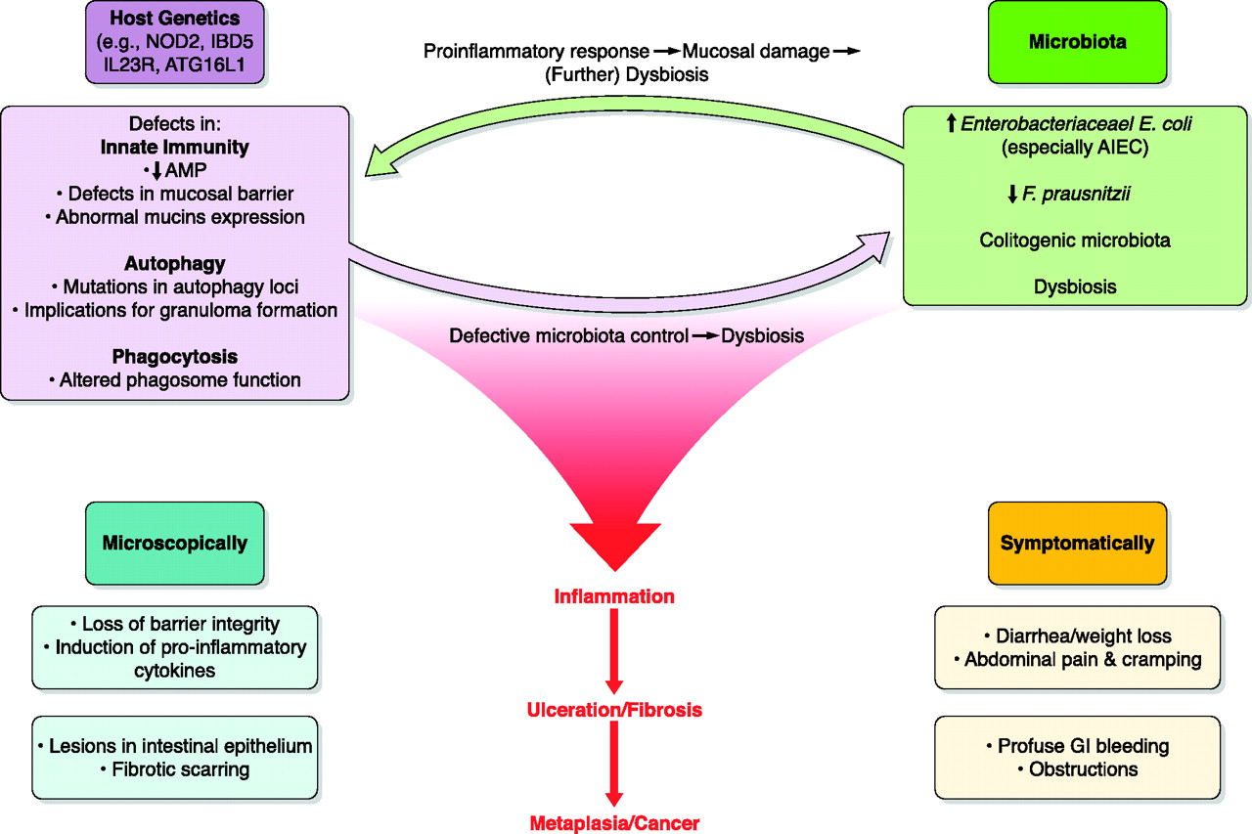
IIB1
Genética
Hospedero
Microbiota y IBD
Respuesta proinflamatoria Daño mucosa
Disbiosis
Microbiota
Defectos en:
Inmunidad innata
Disminución AMP
Defectos barrera mucosa
Expresión anormal mucinas
Autofagia
Mutaciones en autofagia loci
Implicaciones para formación
de granuloma
Fagocitosis
Función alterada de fagosoma
Aumento Enterobacteriaceael E.coli:
(especialmente AIEC)
Disminución F. prausnitzii
Microbiota colitogénica
Disbiosis
Control microbiota defectuoso
Disbiosis
Microscopia
Sintomatol.
Inflamación
Pérdida integridad barrera
Inducción CK proinflamat.
Diarrea/pérdida peso
Dolor abdominal y cólicos
Ulceración-Fibrosis
Lesiones en epitelio intest.
Cicatrización fibrótica
Sangramiento profuso GI
Obstrucciones
Metaplasia/cáncer
I. Sekirov, SL. Russell, LCM. Antunes, BB Finlay. Gut Microbiota in Health and Disease. Physiol Rev 2010; 90: 859–904.
X. Páez. Facultad Medicina. ULA 2019

Slide 37
IIB1
Microbiota y
Enf. Local GI
Microbiota en la patogénesis de IBD
Interrelación entre el microbiota del hospedero y la genética del hospedero (así como estímulos ambientales) resulta en daño inflamatorio progresivo a la mucosa intestinal del hospedero, manifestado por los hallazgos característicos y la sintomatología asociada.
Genética del hospedero: Ej. de deficits genéticos del hospedero asociados a IBD.
Microbiota: Ej. de hallazgos anómalos de comunidades microbianas intestinales de pacientes IBD y modelos animales.
Microscopia: Ej. de hallazgos histopatológicos en IBD.
Sintomatología: Ej. de síntomas manifestados por pacientes con IBD.
Flecha resalta un posible curso clínico de progresión de IBD.
I. Sekirov, SL. Russell, LCM. Antunes, BB Finlay. Gut Microbiota inHealth and Disease. Physiol Rev 2010; 90: 859–904.
X. Páez. Facultad Medicina. ULA 2019

Slide 38
IIB1
Microbiota y Enf. Local GI
IBD y Autofagia
Sanos
Inflamación aguda
Bact. Comensales
Disminución de inflamación
Control duración de vida de C. “T”
Supresión de tumor
Eliminación de organelos dañados
Efectiva inmunidad innata
Efectiva inmunidad adaptativa
P. Brest et al. Autophagy and Crohn's Disease: At the Crossroads of Infection,Inflammation, Immunity, and Cancer. Current Molecular Medicine 2010;10: 486-502
X. Páez. Facultad Medicina. ULA 2019

Slide 39
IIB1
Microbiota y Enf. Local GI
IBD y Autofagia
Enfermedad de Crohn
Individuos
predispuestos
Sostenido
reclutamiento
de c. inflamatorias
Sostenido
reclutamiento
de c. inflamatorias
Inmunidad
innata
defectuosa
Inestabilidad
genómica
Sobreproducción
CK inflamatorias
Respuestas
de c. T
sostenidas
Inmunidad
adaptativa
defectuosa
Sobreproducción
CK inflamatorias
Inflamación crónica
Cáncer
Autofagia defectuosa
P. Brest et al. Autophagy and Crohn's Disease: At the Crossroads of Infection,Inflammation, Immunity, and Cancer. Current Molecular Medicine 2010;10: 486-502
X. Páez. Facultad Medicina. ULA 2019

Slide 40
IIB1
Microbiota y Enf. Local GI
IBD y Autofagia
Se ha confirmado la implicación de dos diferentes genes relacionados con autofagia ATG16L1 y IRGM en la susceptibilidad a Enf. Crohn.
Esto demuestra la importancia de la autofagia (macrofagia) en el control de infección, inflamación, inmunidad y cancer.
Un modelo de autofagia puede ayudar a entender el desarrollo de Crohn desde infección bacteriana a inflamación y finalmente cáncer.
P. Brest et al. Autophagy and Crohn's Disease: At the Crossroads of Infection,Inflammation, Immunity, and Cancer. Current Molecular Medicine 2010;10: 486-502
X. Páez. Facultad Medicina. ULA 2019

Slide 41
IIB1
Microbiota y Enf. Local GI
Fenotipos de ratones transgénicos ATG16L1 y IRGM en la producción de CKs Proinflamatorias
Bacterias
comensales
LPS
LPS
Ligandos
TLR
TLR
Macrófagos
Atg16L1
IRGM1
IL-1B
TNF
IL-1B
IL-18
TNF
IL-6
Control de
inflamación
Inflamación
Inflamación
P. Brest et al. Autophagy and Crohn's Disease: At the Crossroads of Infection,Inflammation, Immunity, and Cancer. Current Molecular Medicine 2010;10: 486-502
X. Páez. Facultad Medicina. ULA 2019

Slide 42
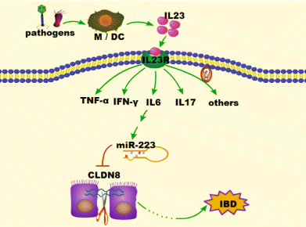
IIB1
Vía IL23/miR-223/CLDN8 en IBD
patógenos
otros
miR223: microARN
CLDN8: claudina
H. Wang et al. Pro-inflammatory miR-223 mediates the cross-talk between the IL23 pathway and the intestinal barrier in inflammatory bowel disease. Genome Biology 2016;17:58
X. Páez. Facultad Medicina. ULA 2019

Slide 43
IIB1
Microbiota y Enf. Local GI
Enf. Inflam. Intest.
Vía señalización IL23/miR-223/CLDN8
Activación de la cascada IL23 aumenta el proinflamatorio miR-223.
Por hacer blanco en CLDN8, miR-223 deteriora la barrera intestinal, llevando al desarrollo de IBD.
H. Wang et al. Pro-inflammatory miR-223 mediates the cross-talk between the IL23 pathway and the intestinal barrier in inflammatory bowel disease. Genome Biology 2016;17:58
X. Páez. Facultad Medicina. ULA 2019

Slide 44
IIB1
Edema
Microbiota y Enf. Local GI
Secreción proteínas
tipo III Flagelina
Eflujo de K⁺
DAMPs: patrones moleculares asoc. a daño
PAMPs: patrones moleculares asoc. a patógenos.
NAIP: familia NLR proteínas inhibidoras apoptosis
LRR: leucine rich repeats
NBD:
PYD:
ASC: proteína adaptadora
CARD:
P10:
ROS: especies oxígeno reactivas
Sensores de
Inflamasomas
y activadores
LRR
LRR
NBD
NBD
CARD
PYD
C. de Torre-Minguela, P Mesa del Castillo, P Pelegrín. The NLRP3 and Pyrin inflammasomes: implications in the Pathophysiology of Autoinflammatory Diseases.
Front. Immunol. 2017 8:43.
Procaspasa 1
Procaspasa 1
NLRP3
Sensor de
daño celular
NLRC4
Sensor proteínas
bacterianas vía NAIP
X. Páez. Facultad Medicina. ULA 2019

Slide 45
IIB1
Microbiota y Enf. Local GI
Sensores y activadores de Inflamasoma
Una amplia variedad de ligandos patogénicos y mediadores intracelulares están implicados en el ensamblaje del inflamasoma.
NLRP3 es un sensor general de daño celular que responde a daño intracelular inducido por agresiones patogénicas o estériles.
NLRC4 reconoce proteínas bacterianas vía familia NLR proteínas inhibidoras de apoptosis (NAIPs) y puede ensamblar inflamasomas con o sin reclutar ASC.
C. de Torre-Minguela, P Mesa del Castillo, P Pelegrín. The NLRP3 and Pyrin inflammasomes: implications in the Pathophysiology of Autoinflammatory Diseases. Front. Immunol. 2017 8:43.
X. Páez. Facultad Medicina. ULA 2019

Slide 46
IFNs
cristal
PAMPs
IFNR
TLRs
Daño
fagosomal
Disfunción
mitocondrial
Eflujo K+
AMPc
ROS
AMPc
NF-kβ
Desubiquitilación
Ubiquitin
NLRP3
miR223
ASC
S-Nitrosilación
Mecanismos
reguladores del ensamblaje Inflamasoma NLRP3
POP
Inflamasoma
NLRP3
Autofagia
X. Páez. Facultad Medicina. ULA 2019

Slide 47
IIB1
Mecanismos reguladores del ensamblaje
Inflamasoma NLRP3
Microbiota y Enf. Local GI
Expresión de NLRP3 es regulada por miR-223 en condiciones basales pero pueden aumentar después de reconocimiento celular de PAMP que inducen vía de señalización NF-κB.
Activación de NLRP3 por señales de daño celular como disminución de K⁺ intracelular o producción de ROS require una desubiquitilación de NLRP3 por BRCC3 y también su interacción con NEK7, solo disponible durante interfase.
Señales externas como interferones (IFNs) o prostaglandina E2 (PGE2), regulan negativamente NLRP3 a través de diferentes mecanismos.
C. de Torre-Minguela, P Mesa del Castillo, P Pelegrín. The NLRP3 and Pyrin inflammasomes: implications in the Pathophysiology of Autoinflammatory Diseases. Front. Immunol. 2017 8:43.
X. Páez. Facultad Medicina. ULA 2019

Slide 48
Mecanismos reguladores del ensamblaje
Inflamasoma NLRP3
Aumento en óxido nítrico (NO) producido por sintasa inducible de óxido nítrico (iNOS) lleva a la S-nitrosilación de NLRP3 deteriorando el ensamblaje del inflamasoma NLRP3.
Aumento de cAMP inducido por PGE2 que señala la vía del receptor 4 de prostaglandina E2 (EP4) activa fosforilación de NLRP3 reduciendo su oligomerización y aumentando su ubiquitinización para ser degradado en autofagosomas.
Interacción con pyrin domain-only proteins (POPs) puede regular ensamblaje de inflamasoma NLRP3 por secuestrar ASC or NLRP3.
C. de Torre-Minguela, P Mesa del Castillo, P Pelegrín. The NLRP3 and Pyrin inflammasomes: implications in the Pathophysiology of Autoinflammatory Diseases. Front. Immunol. 2017 8:43.
X. Páez. Facultad Medicina. ULA 2019

Slide 49
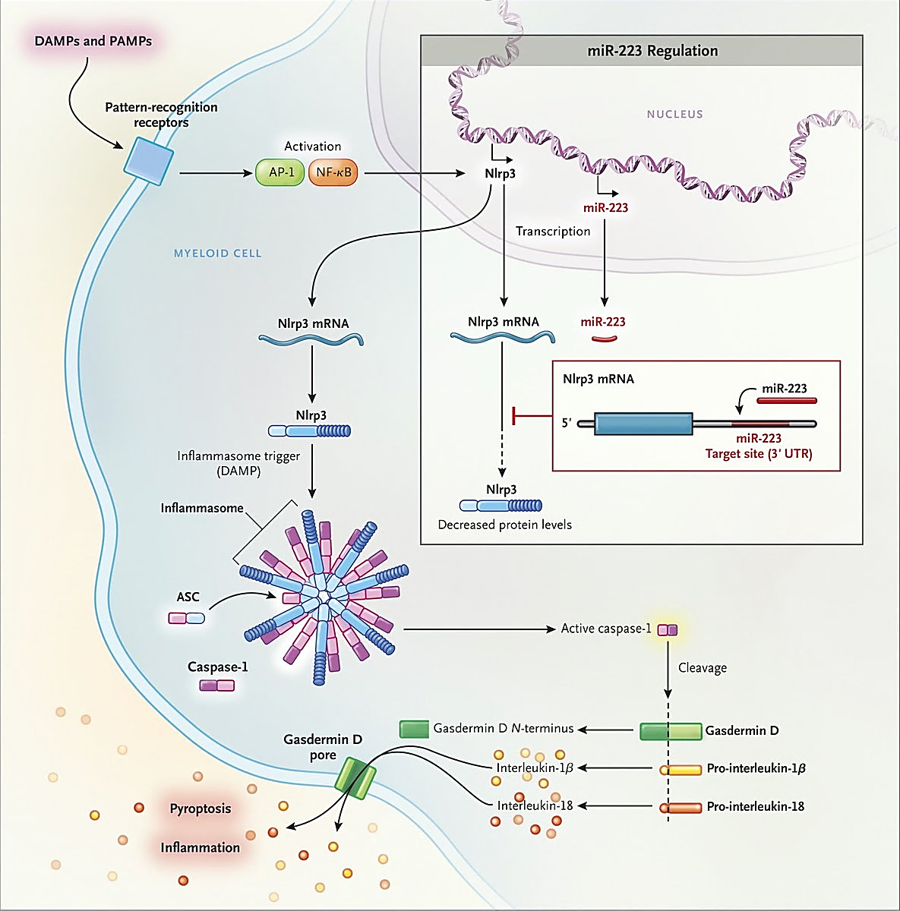
IIB1
DAMs y PAMPs
Regulación miR223
Microbiota y Enf. Local GI
IBD e
inflamasoma
PRR
NÚCLEO
Activación
AP-1
NFkB
Célula
Mieloide
Macrófago
“La actividad del
inflamasoma debe
ser la apropiada ni
muy alta ni muy baja”
Transcripción
ARNm Nlrp3
ARNm Nlrp3
miR223
DAMPs: Patrones moleculares
asociados a daño
PAMPs: Patrones moleculares
asociados a patógenos
PRR: receptores de
reconocimiento de patrones
AP1: proteína activadora-1
NF-kB: factor nuclear kB
Nlrp3: proteína componente de
inflamasoma
ASC: proteína adaptadora
IL-1β: IL proinflamat
IL-18: IL proinflamat
miR223: micro ARN 223
Nlrp3
Inflamasoma
Niveles disminuidos
de la proteína Nlrp3
ASC
Caspasa 1
activa
Procaspasa 1
Clivaje
IL-1β
Pro IL-1β
Pro Il.18
Inflammatory Bowel Disease and the NLRP3 Inflammasome. N Engl J Med 2017; 377:694-696
Piroptosis
Inflamación
Il.18
X. Páez. Facultad Medicina. ULA 2019

Slide 50
IIB1
IBD e
inflamasoma
Micromanejo de Nlrp3 e inflamación
Microbiota y Enf. Local GI
El microRNA miR‑223 protege de colitis a ratones por suprimir la actividad del inflamasoma.
Receptores de reconocimiento de patrones (PRR), que reconocen DAMPs y PAMPs, aumentan la expresión de la proteína Nlrp3 del inflamasoma a través de activador proteína 1 (AP‑1) y factor nuclear kB (NF‑κB).
Al detector un disparador, Nlrp3 nuclea la proteína adaptadora ASC, la cual recluta caspasa-1 para formar un complejo llamado inflamasoma.
Este complejo, activa caspasa‑1. Caspase‑1 activa cliva los precursones de IL‑1β e IL‑18 para producir CK bioactivas y también cliva gasdermin D para producir el fragmento N‑terminus que forma poros en la membrana celular por oligomerización.
Durante la inflamación, la expresión de miR‑223 es también aumentada a través de mecanismos desconocidos, y la molécula se enlaza a su secuencia complementaria en una parte reguladora de Nlrp3 mRNA.
Esto lleva a disminuir la expresión de Nlrp3 y reducción de maduración de IL‑1β e inflamación asociada.
Inflammatory Bowel Disease and the NLRP3 Inflammasome. N Engl J Med 2017; 377:694-696
Neudecker V, Haneklaus M, Jensen O, et al. Myeloid-derived miR-223 regulates intestinal inflammation via repression of the NLRP3 inflammasome. J Exp Med 2017; 214: 1737-52.
X. Páez. Facultad Medicina. ULA 2019

Slide 51
II
Microbioma y Salud-Enfermedad
A. Mecanismos en Salud y Enfermedad
B. Microbiota Intestinal y Enf. Asociadas
B1. Generalidades. Disbiosis
B2. Enf. Locales: GI
Enfermedad Inflamatoria Intestinal IBD
Síndrome Intestino Irritable IBS
Enfermedad Celíaca
Cáncer gastrointestinal
Infección con Clostridium difficile
B3. Enf. Sistémicas
Sigue…
X. Páez. Facultad Medicina. ULA 2019

